Slide 1
Практическая работа №1:
Основы работы с изображениями и цветовые модели
Вариант №3
Работу выполнили:
студенты 932302 группы
Акрамов Темирлан,
Гуров Иван

Slide 2
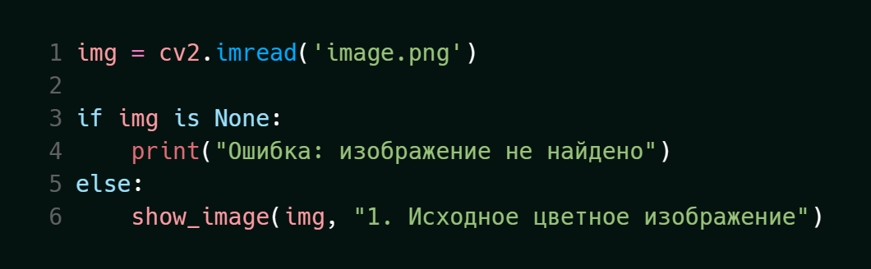
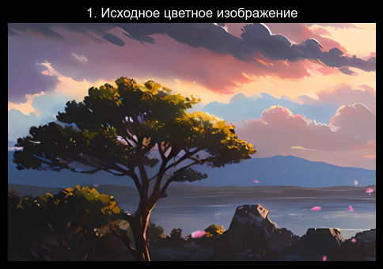
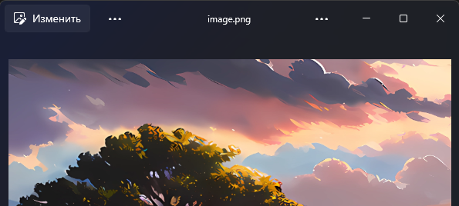
Задание 1. Загрузить цветное изображение
Суть задания: считывание файла с диска и представление изображения в виде трёхмерной матрицы чисел в цветовой модели BGR
Код:
Вывод:

Slide 3
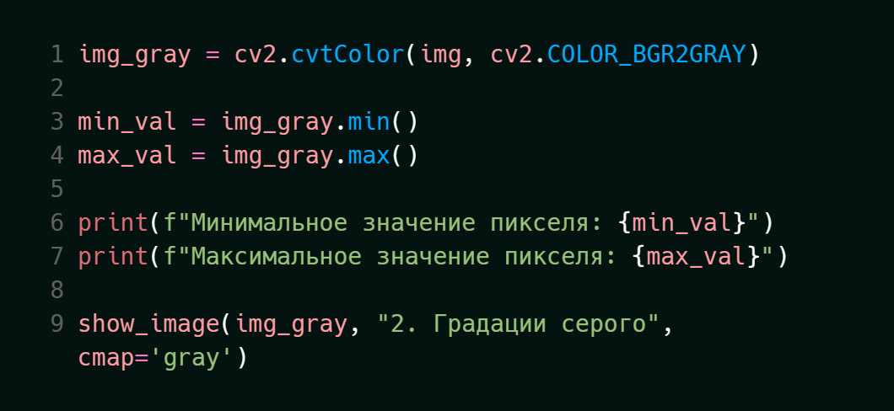
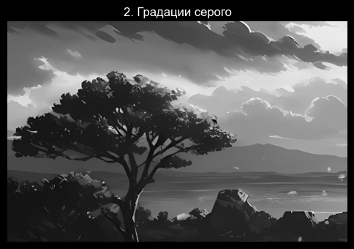

Задание 2. Преобразовать изображение в градации серого и вывести минимальное и максимальное значение пикселей
Суть задания: снижение размерности данных с трёх каналов до одного (яркостного) и оценка динамического диапазона освещённости сцены
Код:
Вывод:
Терминал:

Slide 4
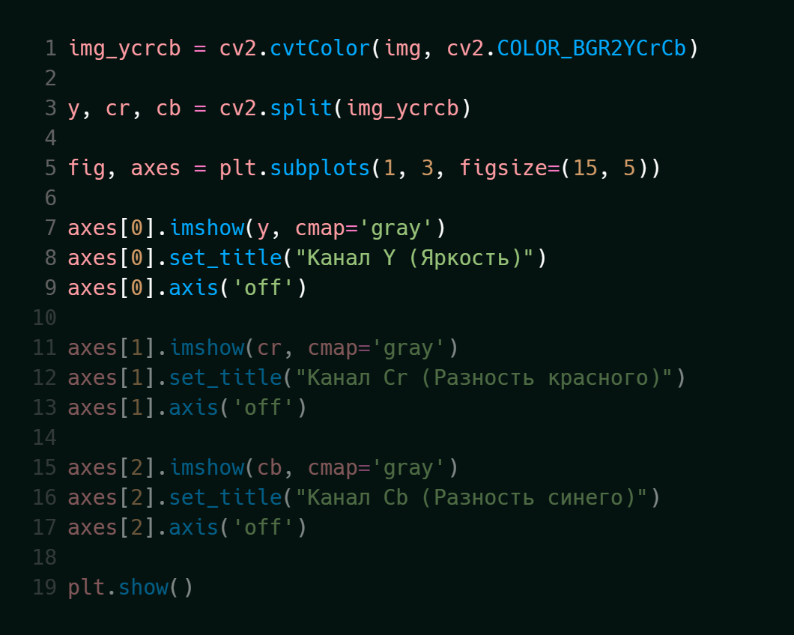
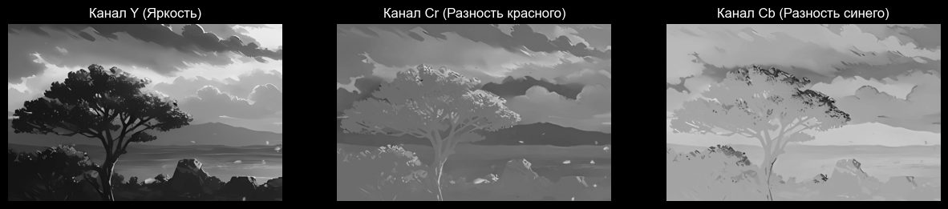
Задание 3. Преобразовать изображение в YCrCb и вывести отдельные каналы
Суть задания: разделение визуальной информации на яркостную составляющую (Y) и две цветоразностные (Cr, Cb)
Код:
Вывод:

Slide 5
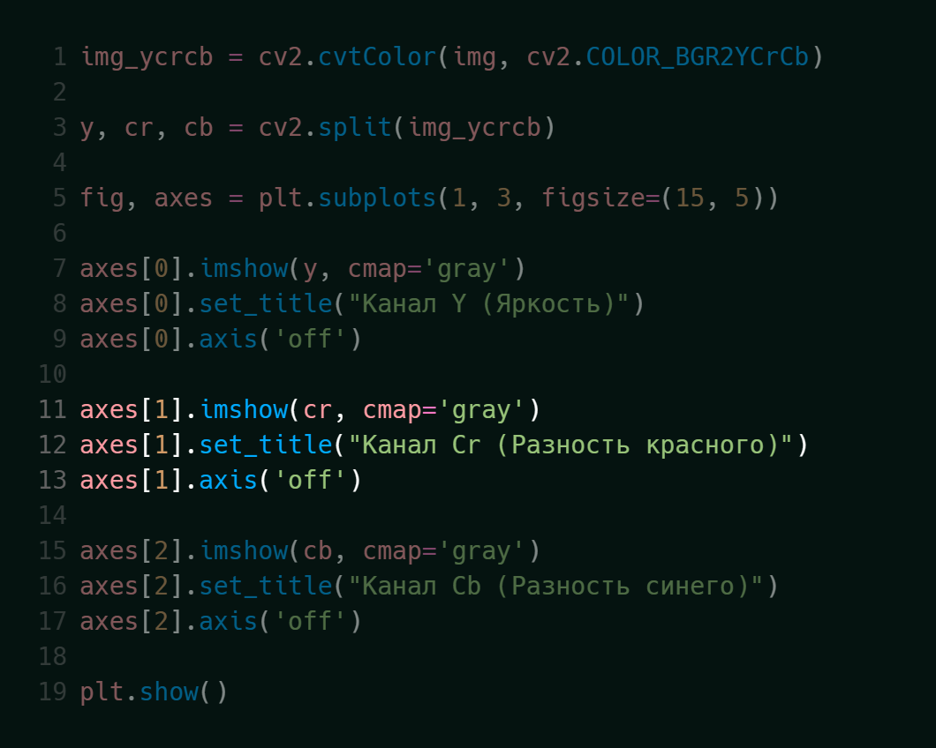
Задание 3. Преобразовать изображение в YCrCb и вывести отдельные каналы
Суть задания: разделение визуальной информации на яркостную составляющую (Y) и две цветоразностные (Cr, Cb)
Код:
Вывод:

Slide 6
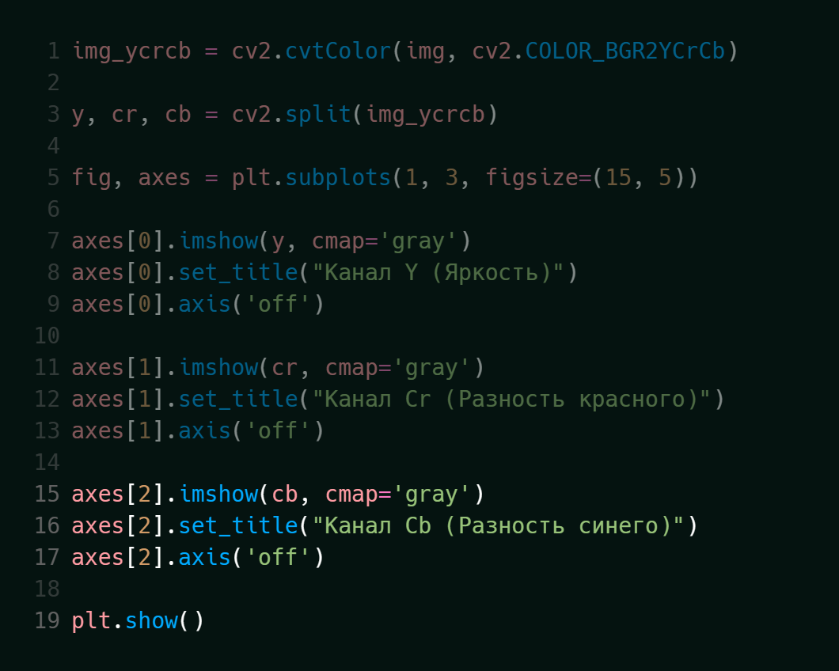
Задание 3. Преобразовать изображение в YCrCb и вывести отдельные каналы
Суть задания: разделение визуальной информации на яркостную составляющую (Y) и две цветоразностные (Cr, Cb)
Код:
Вывод:

Slide 7
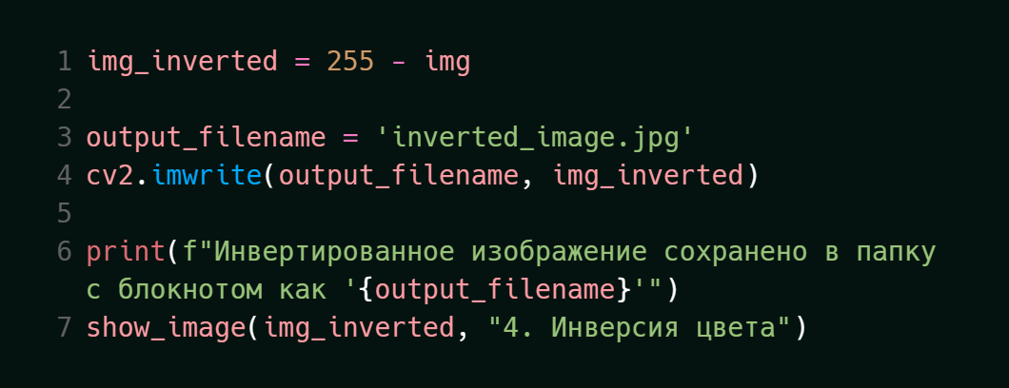
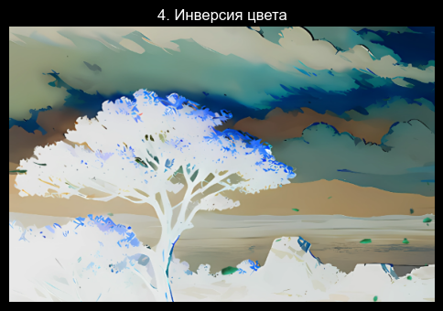

Задание 4. Сделать инверсию цвета (отнять каждый канал от 255) и сохранить
Суть задания: базовая арифметика над пикселями для создания эффекта фотонегатива с последующей записью результата в файл
Код:
Вывод:
Терминал:

Slide 8
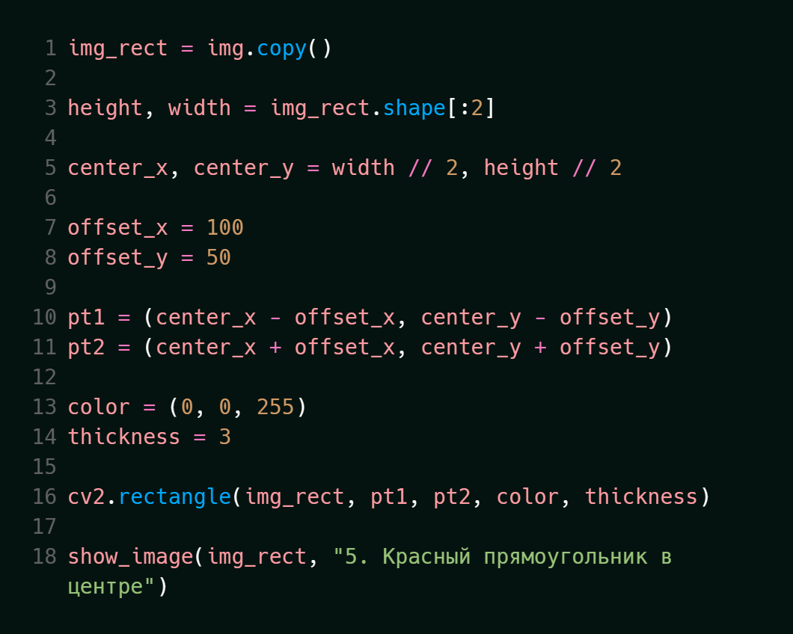
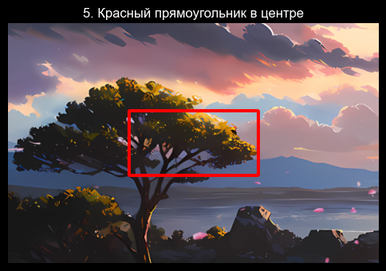
Задание 5. Нарисовать прямоугольник на изображении красного цвета вокруг центральной области
Суть задания: создание базовой фигуры поверх изображения, чтобы визуально выделить нужный объект или зону в кадре
Код:
Вывод:

Slide 9
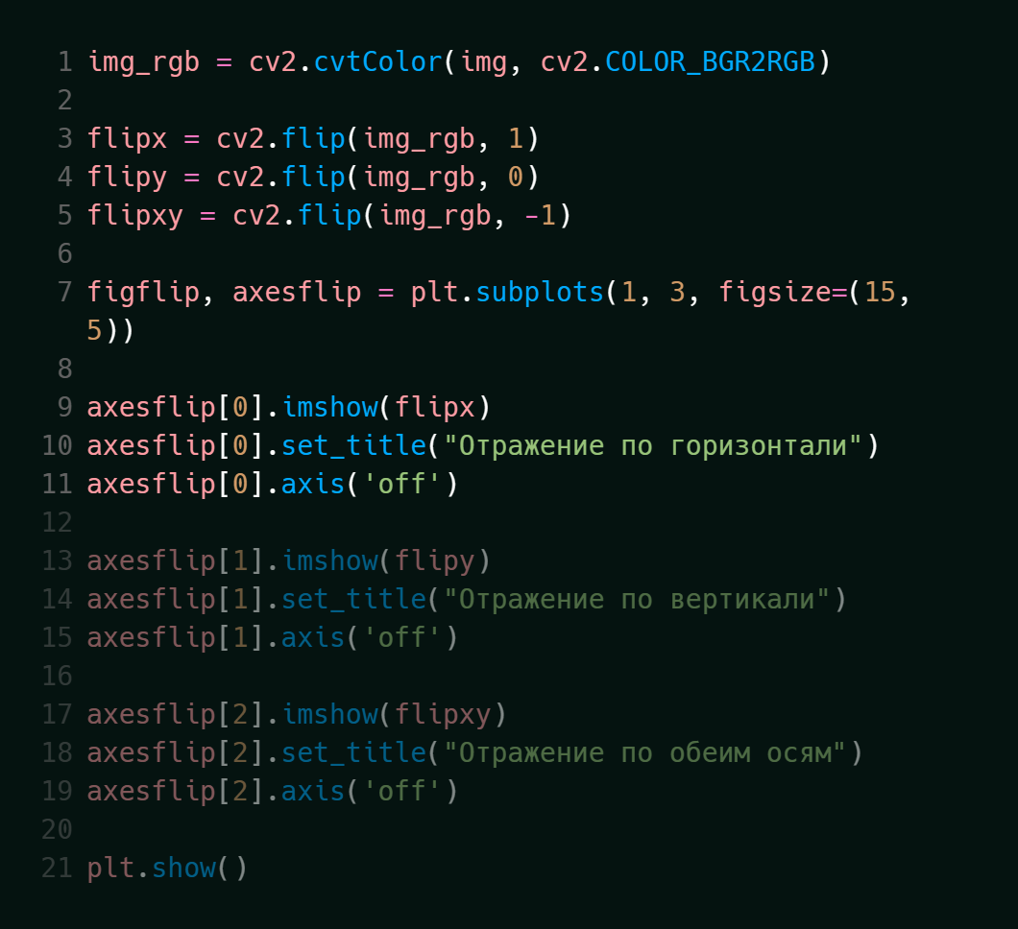
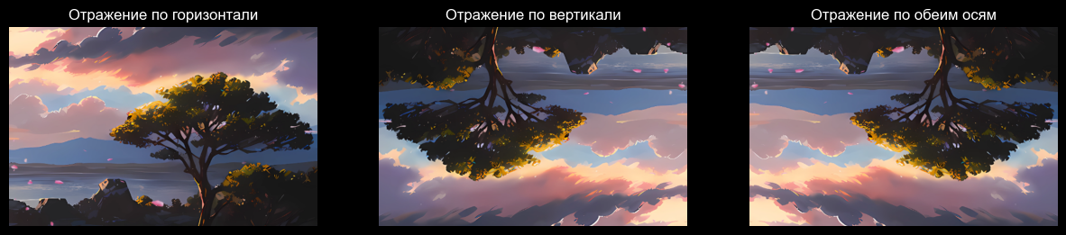
Задание 6. Отразить изображение по горизонтали, по вертикали и по обеим осям сразу
Суть задания: зеркальный переворот картинки в разные стороны (вверх ногами, слева направо и наискосок) с помощью изменения порядка строк и столбцов
Код:
Вывод:

Slide 10
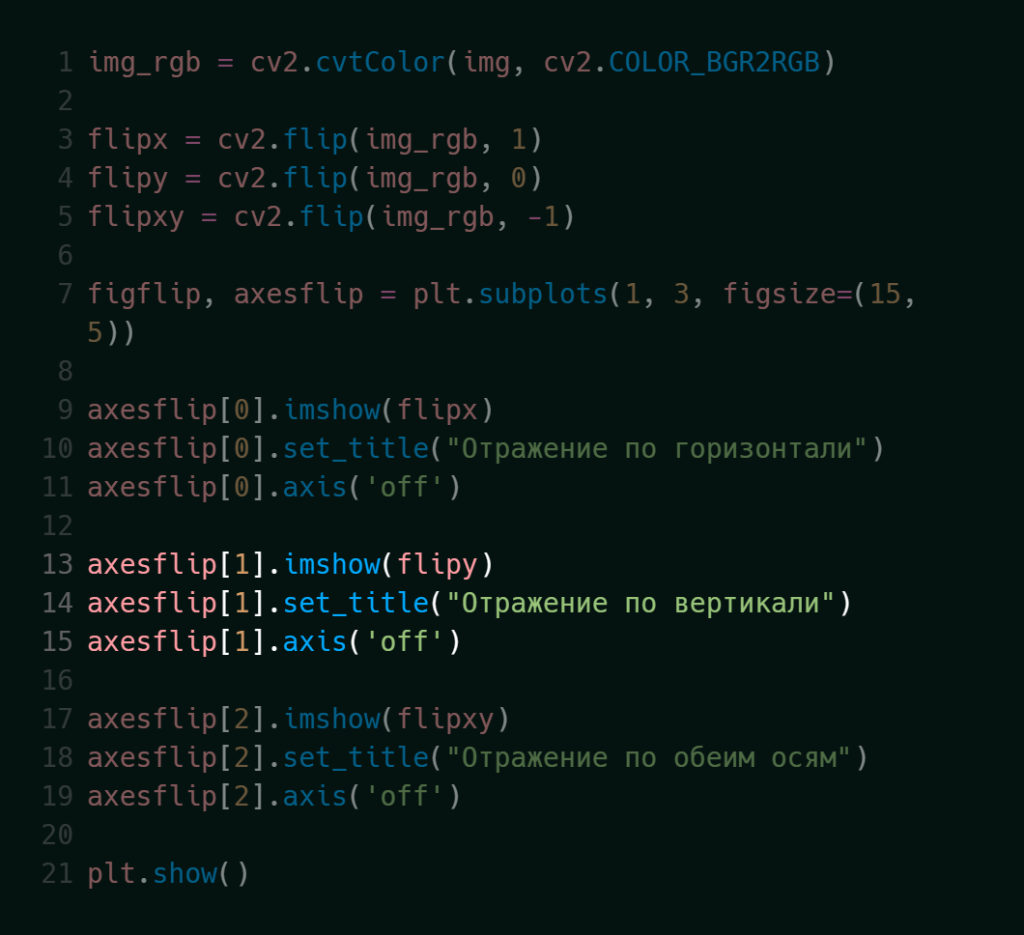
Задание 6. Отразить изображение по горизонтали, по вертикали и по обеим осям сразу
Суть задания: зеркальный переворот картинки в разные стороны (вверх ногами, слева направо и наискосок) с помощью изменения порядка строк и столбцов
Код:
Вывод:

Slide 11
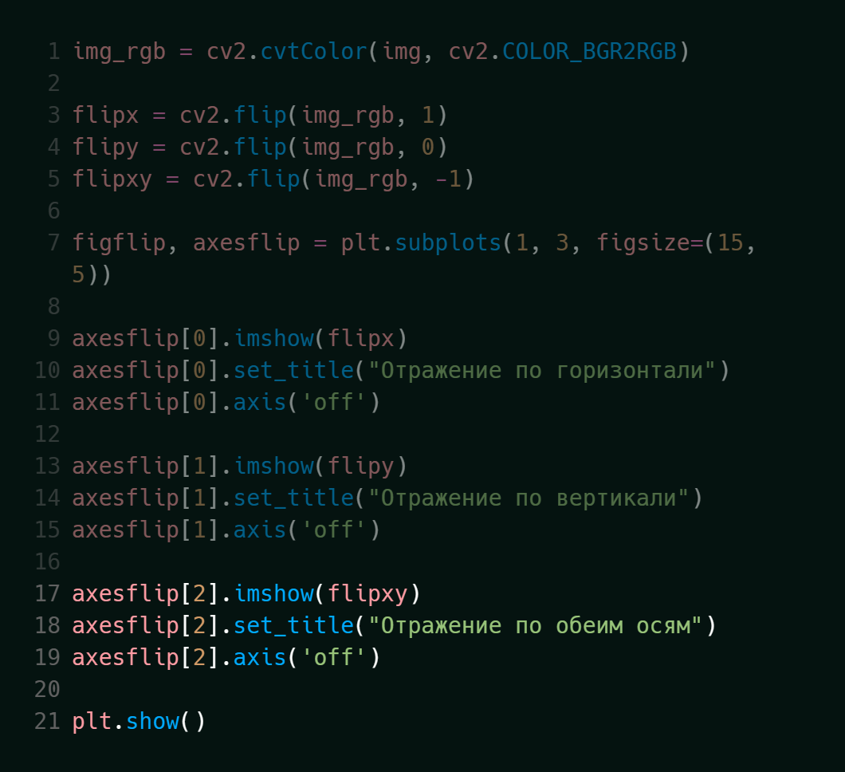
Задание 6. Отразить изображение по горизонтали, по вертикали и по обеим осям сразу
Суть задания: зеркальный переворот картинки в разные стороны (вверх ногами, слева направо и наискосок) с помощью изменения порядка строк и столбцов
Код:
Вывод:

Slide 12
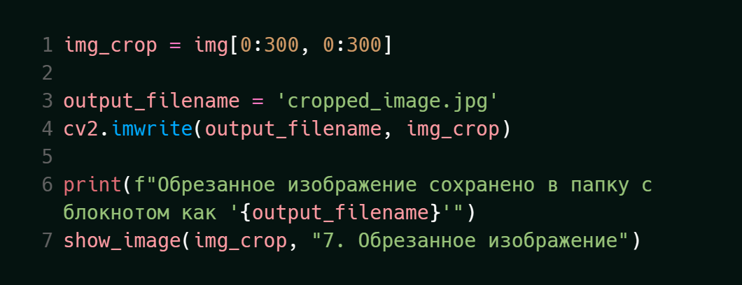
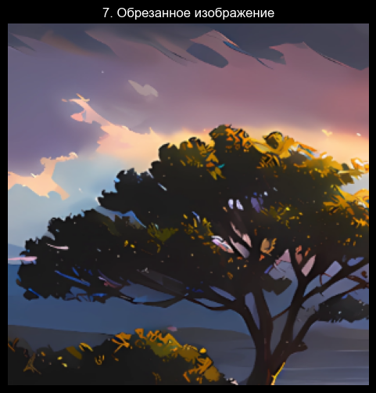
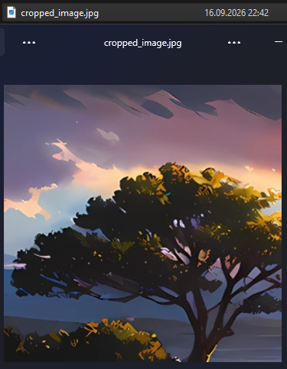
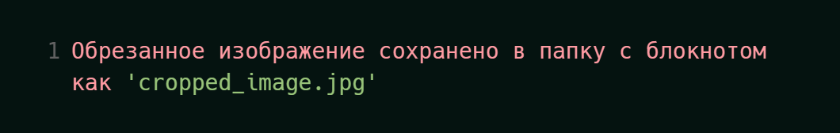
Задание 7. Обрезать изображение и сохранить
Суть задания: извлечение нужного фрагмента изображения для фокусировки на отдельной части кадра
Код:
Вывод:
Терминал:

Slide 13
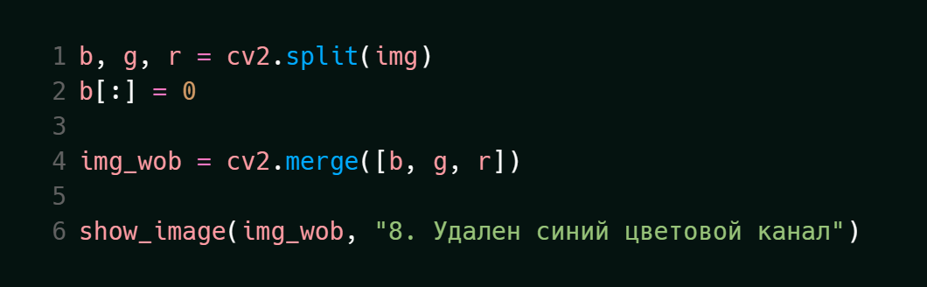
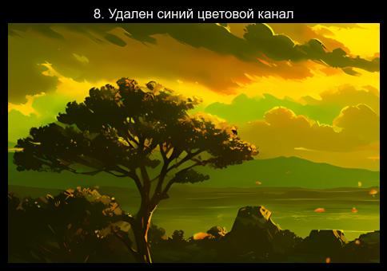

Задание 8. Удалить один цветовой канал
Суть задания: изоляция и обнуление данных одного из каналов для цветокоррекции/тонирования.
Код:
Вывод:

Slide 14
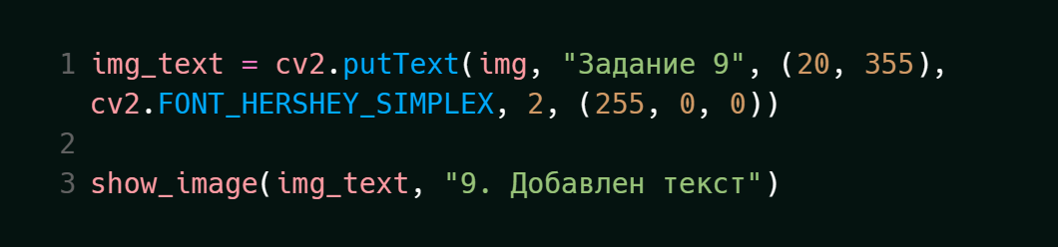
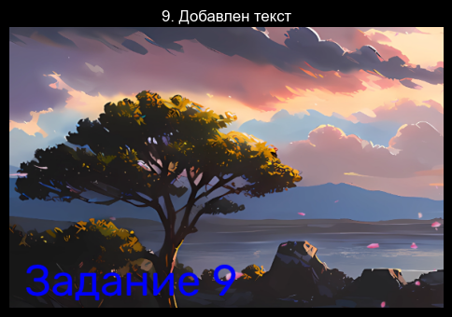
Задание 9. Добавить текст на изображение
Суть задания: нанесение текстовых меток поверх графических данных
Код:
Вывод:

Slide 15
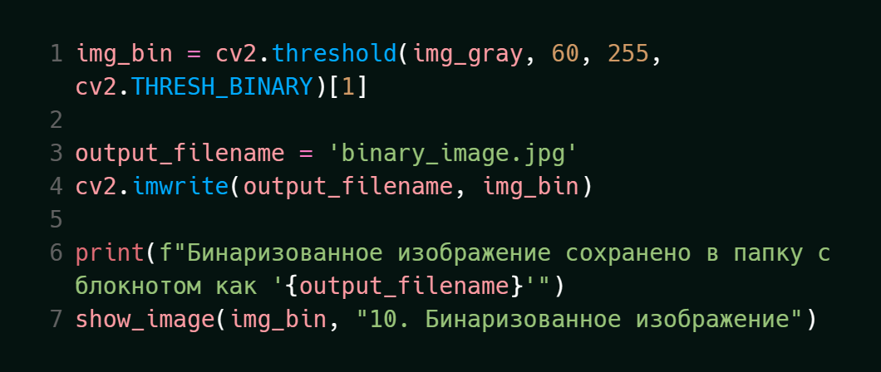
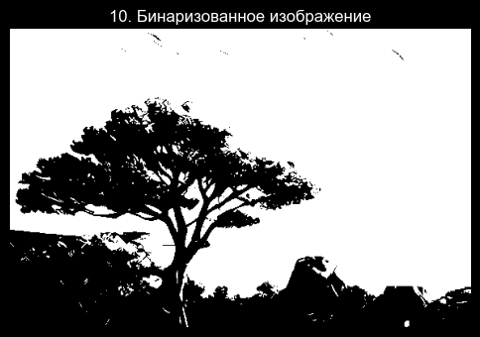

Задание 10. Бинаризовать изображение и сохранить
Суть задания: разделение пикселей по порогу яркости на две группы (черное/белое без серых полутонов) для отделения объектов от фона.
Код:
Вывод:
Терминал:

Slide 16
Контрольные вопросы
1. Что такое пиксель и как он представлен в цветном изображении?
Ответ: наименьший элемент цифрового изображения, содержащий информацию о яркости и цвете
2. В чем разница между RGB и HSV?
Ответ: RGB основан на смешивании трёх основных цветов (красного, зеленого и синего) и является основным способом представления цветов на экране; в HSV цвета представлены через параметры Hue (цветовой тон), Saturation (насыщенность) и Value (значение яркости), что удобно для обработки оттенков
3. Как получить отдельный цветовой канал в OpenCV?
Ответ: с помощью функции разделения каналов cv2.split()
4. Как преобразовать цветное изображение в градации серого?
Ответ: с помощью функции изменения цветового пространства cv2.cvtColor() с флагом cv2.COLOR_BGR2GRAY
5. Что такое альфа-канал?
Ответ: доп. канал в изображении RGBA, отвечающий за прозрачность пикселей

Slide 17
Спасибо за внимание!

